Slide 1
Stratégies d’intervention à l’égard des MCV: Place du médecin de famille
5ème Journées Nationale de Santé de Base
Mahdia
Dr Koubaa Abdelkafi Afifa
Médecin Major de la santé publique
Médecin de Famille
Groupement de Base Monastir
Dr Sriha Belguith Asma
Pr Ag Médecine Préventive et épidémiologie
EPS Monastir
15, Avril,2017 : 11H 20 mn – 11H50 mn

Slide 2
Introduction
Modèle de l’histoire naturelle de l’atherosclérose
L'athérosclérose
Asymptomatique pendant une longue période
Les facteurs de risque cardiovasculaire
indirects
Les facteurs de risque cardiovasculaire direct
Taux de progression
Évènement cardiovasculaire
Manifestation
clinique de la
maladie
Initiation du
processus
étiologique
Initiation du
processus
pathologique
Issue finale de
la maladie
Primordiale
Primaire
Secondaire
Tertiaire
Prévention

Slide 3
Introduction
Prévention
Primaire
Secondaire
Tertiaire
Objectifs | Éviter l’apparition des maladies | Limiter la morbi-mortalité | limiter les séquelles
Moyens | Lutte contre les facteurs de risque | Dépistage individuel organisé ou de masse | surveillance après traitement
Résultats attendus | Réduction de l’incidence | ↓ de la mortalité ↓de la morbidité Économies pour la collectivité | Optimiser la prise en charge Limiter la souffrance

Slide 4
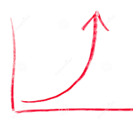
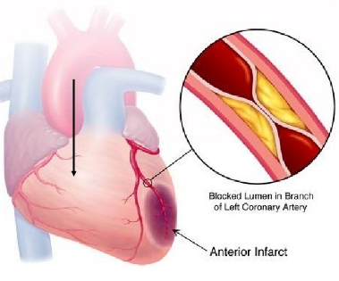
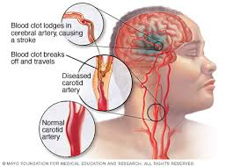
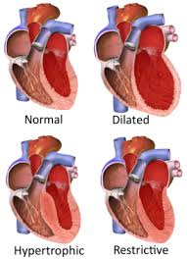
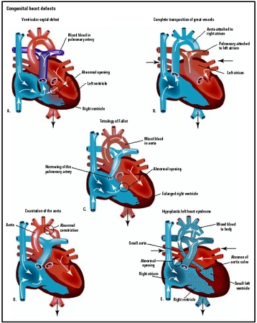
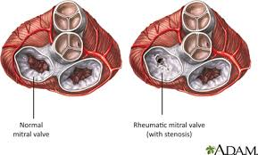
Maladies cardiovasculaire
Évènements cardiovasculaires
Cardiopathies ischémiques
Accident vasculaire cérébral,
Cardiomyopathies
Cardiopathies rhumatismale et
Cardiopathies congénitales

Slide 5
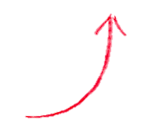
Maladies cardiovasculaire
Évènements cardiovasculaires
Cardiopathies ischémiques
Accident vasculaire cérébral,
Cardiomyopathies
Cardiopathies rhumatismale et
Cardiopathies congénitales

Slide 6
Maladies cardiovasculaire
FR cardiovasculaires
MCV
Facteurs de risque (FR ) directs: caractères personnels ou de milieux statistiquement lié à la maladie : lien causal*
FR indirects (dépendant) : agissent par aggravation des facteurs de risque directs
Modifiables
FR directs
FR indirects
Marqueurs de risque : caractères personnels ou de milieux non contrôlables épidémiologiquement, qui déterminent des personnes vulnérables aux FR
Marqueurs de risque
Risque global
Déterminants
du risque
Déterminants du risque : caractéristiques individuelles ou collectives susceptibles d’influer directement ou indirectement sur l’état de santé

Slide 7
Maladies cardiovasculaire
MCV
FR indirects :
Sédentarité
Alimentation
Surpoids et obésité
Syndrome métabolique
Modifiables
FR directs
FR indirects
Marqueurs de risque :
Age corrélé au sexe (H ≥ 55 ans; F ≥ 65 ans)
ATCD F: SCA; AVC (père < 55 ans; mère < 65 ans)
ATCD P,
Marqueurs de risque
Déterminants du risque :
Être inactif ou en situation d’insécurité sociale
L’isolement social
La pollution atmosphérique
Les températures extrêmes
Déterminants
du risque

Slide 8
Maladies cardiovasculaire
MCV
Facteurs de risque direct :
Le tabagisme
Actif : RR=2,5 (1ère Attaque) et 4,4 (2ème A)
Passif: RR= 1,3 à 1,5 (Exposition / M fermé / > 2h/j
Le diabète : RR= 3 à 4
LDL cholestérol : RR= 3 à 4
L’hypertension artérielle : RR= 3 à 4
FR directs
FR indirects
Marqueurs de risque
Déterminants
du risque

Slide 9
Maladies cardiovasculaire
MCV
Facteurs de risque direct :
FR directs
FR indirects
Marqueurs de risque
1 |  | Age adjusted with gender
2 |  | Vascular family history
3 |  | Vascular personal history
4 |  | HTA
5 |  | Diabetes
6 |  | Active smoking
7 |  | Dyslipidemia
Déterminants
du risque

Slide 10
Prendre en charge chaque facteur d’une façon optimal ?
Prendre en considération l’association des facteurs de risque ?

Slide 11
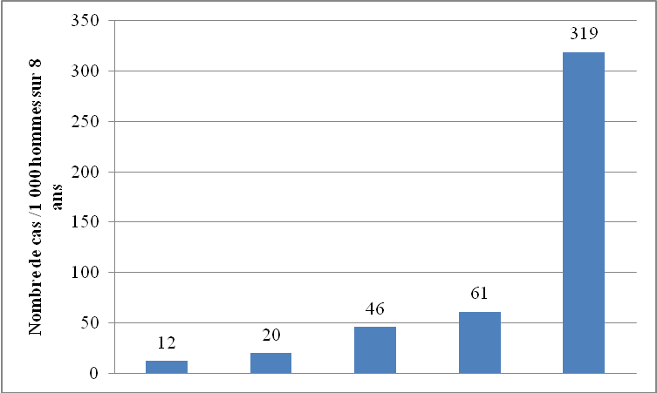
Maladies cardiovasculaire
Le nombre de FRCVX doit être connu pour chaque patient, il intervient dans la prise en charge.
Sommation du risque :
Cholestérolémie (mg/l) | 185 | 185 | 185 | 335 | 335
Pression artérielle systolique (mm Hg) | 105 | 105 | 195 | 105 | 195
Statut fumeur | 0 | 1 | 0 | 0 | 1

Slide 12
Maladies cardiovasculaire
Facteurs de risques associés :

Slide 13
Maladies cardiovasculaire
Un patient Homme
âgé de 65 ans(«marqueurs de risque») risque = 2%
association tabac ⇒ risque = 5%
association tabac + dyslipidémie ⇒ risque = 8% les association ⇒jusqu'à 28%
Un patient H/F « à profil idéal » = âgé de 40 ans non tabagique, avec une PAS=120 mmHg et un ratio chol total/ HDL chol = 3 ⇒le risque d’accident cardiovasculaire fatal à 10 ans ≈ 0 %.

Slide 14
Agir sur les facteurs de risques indirects pour toute la population
Traiter les sujets ayant un ou plusieurs FR direct

Slide 15
Prévention des maladies cardiovasculaire
cost-effectiveness of pharmacological treatment

Slide 16
Prévention des maladies cardiovasculaire
Les stratégies de prévention: à haut risque,
Identifier les personnes à risque élevé et à intervenir pour réduire leur risque
Les stratégies de prévention de population
Réduire le niveau de risque moyen / population en modifiant la distribution de l'exposition.
bénéfices individuels faibles mais collectifs importants.

Slide 17
Prévention des maladies cardiovasculaire
FR indirects :
Sédentarité
Alimentation
Surpoids et obésité
Syndrome métabolique

Slide 18
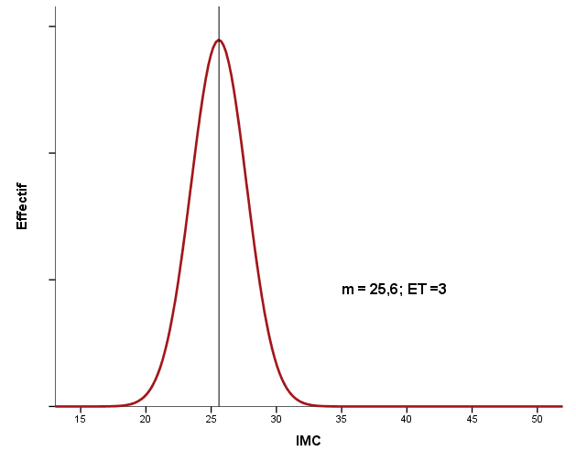
Prévention des maladies cardiovasculaires La stratégie populationnelle
c’est quoi ?

Slide 19
Prévention des maladies cardiovasculaires La stratégie populationnelle
pourquoi ?
Risque individuel de développement du DT2 /10 ans
3 %
7 %
10 %
21%
32 %
N
61107
130330
195733
73519
28644
190959
620617
1957332
1050276
954796
Pop Tunisienne :11 154 370 (4 773 980 >30 ans)
NC de DT2: 489 332

Slide 20
Prévention des maladies cardiovasculaires La stratégie populationnelle
pourquoi ?
Risque individuel de développement du DT2 /10 ans
3 %
7 %
10 %
21%
32 %
N
14277594
30451430
45732917
17177730
6692622
27212 en moins
Pop Tunisienne :11 154 370 (4773980 >30 ans)
NC de DT2: 462121/10 ans

Slide 21
C’est le rôle communautaire du MF
Ce n’est pas le rôle de Médecin de famille

Slide 22
Prévention des maladies cardiovasculaires La stratégie populationnelle
Comment ?
Rôle du MF
Les campagnes médiatiques: non efficaces à elle seule → MF intervient pour les renforcer
activités visant à aider les personnes à introduire des CP dans leur vie quotidienne, réalisées
en groupe,
téléphone
via le réseau internet ( groupe de réseau sociaux)
programmes scolaires en vue d’accroître le temps passé pour CP.
soutien social
Activité physique
Alimentation
Stress
Comportements protecteurs (CP)

Slide 23
Prévention des maladies cardiovasculaire La stratégie populationnelle
Comment ?
Rôle du MF
Mise à disposition de pistes cyclables, et de parkings à vélos surveillés
Réduction d’obstacles comme les horaires et les tarifs,
accroissement des zones piétonnières,
La multiplication de terrains de jeux
Activité physique
Alimentation
Stress
Comportements protecteurs

Slide 24
,,
Quand faut il agir et comment?

Slide 25
Prévention des maladies cardiovasculaire La stratégie populationnelle
Quand ?
Poor maternal nutrition
Adverse pregnancy outcomes
Long-term effects for the baby
Adverse effects on cognitive development
Lower levels of educational attainment
Reduced economic productivity
Obesity and Cardiovascular disease

Slide 26
Prévention des maladies cardiovasculaires La stratégie populationnelle
Quand ?
Exposure to gestational diabetes
Type 2 diabetes later in life
Cardiovascular disease and obesity

Slide 27
Prévention des maladies cardiovasculaires La stratégie populationnelle
Comment ?
Écoles = partenaires
élaboration de guidelines concernant l’alimentation saine, la vente de fruits au sein de l’établissement scolaire, à un prix attractif.
augmentation du nombre d’heures de l’activité physique et la mise à disposition de cordes à sauter, de ballon, etc ; en dehors des heures de cours consacrées à la gymnastique.
établissements d’une politique anti-tabac
participation active: Élèves, enseignants, parents, MF:
Test « fitness », = questionnaire électronique → l’élève → dresser un « profil » de l’élève → adapter le programme au niveau réel de l’élève: feed-back personnalisé,
Habitudes alimentaires = Questionnaire électronique → feed-back personnalisé, distribution de supports informatifs (brochures, posters);,,,
Estime de soi

Slide 28
Prévention des maladies cardiovasculaires La stratégie populationnelle
Output ?
Association | Change | R
Improvements in fruit and vegetable intake | Weight loss | 0,53
Improvements in Calorie intake; |  | 0,56
Improvements in Fat intake |  | 0,52
Improvements in Physical activity |  | 0,52
I Fruit and vegetable intake | Total cholesterol | 0,56
Increased physical activity |  | 0,87
I,Fat intak | TAS | 0,63
 | TAD | 0,43
I,Fruit and vegetable intake | TAS | 0,52
 | TAD | 0,23
Increased physical activity | TAS | 0,39
 | TAD | 0,05
Reduced risk of smoking: (slope = 0.62, 95% CI = 0.47, 0.81, adjusted p= 0.007),
A strong negative correlation between changes in smoking and fruit and vegetable intake (r = –0.95).

Slide 29
Prévention des maladies cardiovasculaires La stratégie populationnelle
Peu de controverse /avantages /santé CV
ne pas fumer,
manger une alimentation équilibrée,
maintenir le bien-être mental,
faire régulièrement de l'exercice et de rester actif,
comme en témoignent les grandes études de cohortes.
Ces comportements → rôle étiologique / autres MNT:
le cancer,
les maladies respiratoires,
le diabète,
l'ostéoporose et
la maladie du foie
→ interventions très rentables.
Une grande incertitude quant aux meilleures façons d'aider les personnes à risque CVD élevé à modifier leur comportement
↘PAS:(−3.9 mmHg; 95% CI −4.2 to −3.6 mmHg),
↘PAD (−2.9 mmHg; 95% CI −3.1 to −2.7 mmHg),
↘Smoking prevalence (−4.2%; 95% CI −4.8 to −3.6%),
↘Blood cholesterol (−0.08; 95% CI −0.1 to −0.06 mmol/l).

Slide 30
Prévention des maladies cardiovasculaires La stratégie populationnelle
Excretion urinaire en sodium/ H et F = 100 mmol/ 24h ↔ OR:
1.51 (95% CI 1.14 to 2.00) →coronary heart disease
1.45 ((95% CI 1.14 to 1.84) → cardiovascular disease
1.26 (95% CI 1.06 to 1.50) → all-cause mortality
Une reduction de 77 mmol/j de sodium in dietary intake →
↘PAS de 1.9 mmHg (95% CI, 1.2 to 2.6 mmHg) and
↘PAD de 1.1 mmHg (95% CI, 0.6 to 1.6 mmHg)
Soduim: 100 mmol ↔ 6 g per day

Slide 31
L’exemple de la Karélie du Nord
Projet de la Karélie du Nord > Projet de 25 ans sur la prévention et la promotion des maladies et du mode de vie: Démonstration d’interventions de gamme étendue.
Changements à l’environnement: politiques (lieux sans fumée)
On a travaillé avec les fabricants de produits alimentaires et les chaînes d’épicerie
On a élaboré des outils d’autogestion et de promotion de la santé
Campagnes efficaces au moyen des médias de masse
Méthode des services et des lieux organisés (ex. : écoles, lieux de travail, services sociaux, soins de santé primaires)

Slide 32
L’exemple de la Karélie du Nord
En 1971 la Karelie du Nord avait 705 décès d ’origine CVX / 100.000 H
………………………………
Début du programme en Karélie

Slide 34
L’exemple de la Karélie du Nord
Effet du rendement négatif

Slide 35
L’exemple de la Karélie du Nord

Slide 36
,,
Et les sujets ayant des FR CV direct ??

Slide 37
Prévention des maladies cardiovasculaires La stratégie à haut risque
FR directs :
DT2
HTA
Dyslipidémie
Tabac

Slide 38
Prévention des maladies cardiovasculaires La stratégie à haut risque
There is currently debate about the inclusion of newer risk factors, such as C-reactive protein, fi brinogen, and waist–hip ratio

Slide 39
Prévention des maladies cardiovasculaires La stratégie à haut risque
UK:
Le seuil de 30% /«à haut risque» → 3% / H /45 à 75 ans.
Le seuil de 20% /«à haut risque» → 16% / H /45 à 75 ans
→ éligibles / Traitements médicamenteux→ dépenses en santé ↗,
10-year total CVD risk thresholds for intensive intervention:
high-resource setting: 20%
medium-resource setting: 30%
low-resource setting: 40%

Slide 40
Prévention des maladies cardiovasculaires La stratégie à haut risque

Slide 41
Selon le niveau de risque CV
Qu’est ce qu’on fait la Tunisie est un pays à faible revenu (low income country)

Slide 42
Prévention des maladies cardiovasculaires La stratégie à haut risque
Score | < 10% | 10-19,9 | 20-29,9 | ≥30-
Le risque | Faible | Modéré | Élevé | Élevé
Sevrage tabagique |  |  | Très encourgé NRT (1++A) | Très encourgé NRT (1++A)
Dietary changes | réduire la consommation totale de graisse et de graisse saturée (1+,A). (M grasses totales ≈30% /calories, M grasses saturées < 10% / calories + AG éliminés. ↗ graisses alimentaires /Polyinsaturés (10% / calories) ou monoinsaturés (10 à 15% / calories). (1+, A) ↘l'apport quotidien en sel à 1/3 (<5 g ou 90 mmol / jour. (1+, A)) manger, au moins 400 g par jour, d'une gamme de fruits et légumes, grains entiers , légumineuses
Activité physiques | Au moins 30 minutes par jour d’activité physiques modérés (par exemple, marche rapide), par temps libre, tâches quotidiennes et activités physiques liées au travail. (1+, A)

Slide 43
Prévention des maladies cardiovasculaires La stratégie à haut risque
 | < 10% | 10-19,9 |  | 20-29,9 | ≥30-
 | Risque faible | Risque modéré |  | Risque élevé | Risque élevé
ANTIHYPERTENSIVE DRUGS | PA ≥140 / 90 mmHg Diurétique thiazidique (Fdose), IEC, ICC, β b. (1 ++, A). |  |  |  | PA ≥130 / 80 mmHg Diurétique thiazidique (Fdose), IEC, ICC, β b. (1 ++, A).
LIPID-LOWERING DRUGS (STATINS) | Cholestérol total ≥ 8 mmol / l (320 mg / dl) → un régime + statine
 | Devrait être conseillé à suivre un régime alimentaire hypolipidique, |  | A ≥ 40 ans + CH T> 5 mmol / l), et/ou LDL ch > 3 mmol/ l, Malgré / régime hypolipidique, →Statine. (1+, A) |  | régime + statine Objectifs thérapeutiques: CH T< 5.0 mmol/l LDL-cholesterol < 3.0 mmol/l, Ou une ↘ de 25% /CHT Et de 30% / LDL cholesterol

Slide 44
Prévention des maladies cardiovasculaires La stratégie à haut risque
simvastatin, 40 mg/day,
lovastatin, 40 mg/day,
atorvastatin, 10 mg/day,
→ ↘ LDL-cholesterol ≈ 37%,
→↘ ischaemic heart disease events / 60 ans ≈ 61% in the long term

Slide 45
Prévention des maladies cardiovasculaires La stratégie à haut risque
 | < 10% | 10-19,9 |  | 20-29,9 | ≥30-
 | Risque faible | Risque modéré |  | Risque élevé | Risque élevé
HYPOGLYCEMIC DRUGS | GAJ > 6 mmol (selon les ressources) | Individuals with persistent fasting blood glucose > 6 mmol/l despite diet control should be given metformin. (1+, A) .
ANTIPLATELET DRUGS | harm caused by aspirin treatment outweighs the benefits. Aspirin should not be given to individuals in this low risk category. (1++, A) | aspirin treatment are balanced by the harm caused. Aspirin should probably not be given. (1++, A) | Pour ce risque la balance bénéfices / méfait de l’ aspirin treatment ne sont bien claires, Oui / non (1++, A) |  | Faible-dose aspirin. (1++, A)

Slide 46
Prévention des maladies cardiovasculaires La stratégie à haut risque
intima-medial layer thickness (IMT) reduction in carotid arteries

Slide 47
,,,,,
Quelle est l’approche que le MF doit adopter

Slide 48
Prévention des maladies cardiovasculaires Les 2 stratégies associées
Une reduction de 100 mmol/j de sodium in dietary intake →
 | Sujets ayant une HTA | Sujets non HTA
↘PAS | 7.11 mmHg | 3.57 mmHg
↘PAD | 3.88 mmHg | 1.66 mmHg
↘ stroke deaths | 14% | 6%
↘ coronary deaths | 9% | 4%
On the basis of the above, current recommendations on salt intake (< 5 g (90 mmol) per day) are appropriate
He FJ, MacGregor GA. Effect of longer-term modest salt reduction on blood pressure. Cochrane Database Syst Rev. 2004;(3):CD004937.

Slide 49
Prévention des maladies cardiovasculaires Les 2 stratégies associées
Increasing the intake of fruits and vegetables
↗d’un fruit ou vegetal /j ↔ ↘ 4% risk of coronary heart disease /haut risqué Cv
Improvements in dietary intake:Combined Additively
Ceux qui adhèrent continuellement:

Slide 50
Prévention des maladies cardiovasculaires Les 2 stratégies associées
Outcome ?
Barry A. Franklin, PhD; Mary Cushman, MD, MSc
Recent Advances in Preventive Cardiology and Lifestyle Medicine
Multifactorial risk factor modification and control, especially interventions designed to
reduce total cholesterol,
systolic blood pressure,
smoking prevalence,
diabetes mellitus
overweight/ obesity, and physical inactivity,
Can have a profound and favorable impact on decreasing the incidence of initial and recurrent cardiovascular events.
Between 1980 and 2000, mortality rates from coronary heart disease (CHD) fell by 40%.

Slide 51
Prévention des maladies cardiovasculaires Les 2 stratégies associées
Acceptabilité d’un programme par la population
Maximun d’impact = Priorité à la santé publique
Priorité sociale
Priorité clinique
Impact au niveau de la population
(couverture)
Impact au niveau individuel
(Taux de guérison)
Consultation précoce
Accès aux soins
Observance du traitement
Diagnostic éfficace
Protocoles cliniques éfficaces
Soins éfficaces

Slide 52
Wald NJ, Law MR. A strategy to reduce cardiovascular disease by more than 80%. BMJ. 2003 Jun 28;326(7404):1419. Erratum in: BMJ. 2003 Sep 13;327(7415):586. BMJ. 2006 Sep;60(9):823
MacMahon S, Rodgers A. The effects of blood pressure reduction in older patients: an overview of fi ve randomized controlled trials in elderly hypertensives. Clin Exp Hypertens. 1993;15(6):967–978.
Gaziano TA. Cardiovascular disease in the developing world and its cost-effective management. Circulation. 2005;112(23):3547–3553.
Yusuf S et al. Effect of potentially modifi able risk factors associated with myocardial infarction in 52 countries (the INTERHEART study): case-control study. Lancet. 2004;364(9438):937–952.
Jackson R, Lynch J, Harper S. Preventing coronary heart disease. BMJ. 2006;332(7542):617–618.
WOSCOPS. West of Scotland Coronary Prevention Study: identifi cation of high-risk groups and comparison with other cardiovascular intervention trials. Lancet. 1996;348(9038):1339–1342.
UK Department of Health. Preventing CHD in high-risk patients. In: Coronary heart disease: National Service Framework for Coronary Heart Disease – Modern standards and service models. Chapter 2. London 2000 (http://www.nhis.info/nhis_resources/chdchapter2).
Wilson PW et al. Prediction of coronary heart disease using risk factor categories. Circulation. 1998;97(18):1837–1847.
Assmann G, Cullen P, Schulte H. Simple scoring scheme for calculating the risk of acute coronary events based on the 10-year follow-up of the prospective cardiovascular Munster (PROCAM) study. Circulation. 2002;105(3):310–315.
Conroy RM et al., SCORE Project Group. Estimation of ten-year risk of fatal cardiovascular disease in Europe: the SCORE project. Eur Heart J. 2003;24(11):987–1003.
Ferrario M et al.. Prediction of coronary events in a low incidence population. Assessing accuracy of the CUORE Cohort Study prediction equation. Int J Epidemiol. 2005;34(2):413–421.
Wallis EJ et al. Coronary and cardiovascular risk estimation for primary prevention: validation of the new Sheffi eld table in the 1995 Scottish health survey population. BMJ. 2000;320:671–676.
Williams B et al., BHS guidelines working party, for the British Hypertension Society. British Hypertension Society guidelines for hypertension management 2004 (BHS-IV): summary. BMJ. 2004;328(7440):634–640.
British Heart Foundation. Updated guidelines on CVD Risk assessment. Factfi le 08/2004 (http://www.bhf.org.uk/professionals/index.asp?secID=15&secondlevel=471&thirdlevel=970&artID=5446).
McCormack JP, Levine M, Rango RE. Primary prevention of heart disease and stroke: a simplifi ed approach to estimating risk of events and making drug treatment decisions. Can Med Assoc J. 1997;157:422–428.
Jackson R. Updated New Zealand cardiovascular risk-benefi t prediction guide. BMJ. 2000;320:709–710.
Wood D et al. Prevention of coronary heart disease in clinical practice: recommendations of the Second Joint Task Force of European and other Societies on Coronary Prevention. Atherosclerosis. 1998;140(2):199–270.
D’Agostino RB Sr et al. CHD Risk Prediction Group. Validation of the Framingham coronary heart disease prediction scores: results of a multiple ethnic groups investigation. JAMA. 2001;286(2):180–187.

Slide 54
Merci pour votre attention; des questions?
Les 2 stratégies sont complémentaires

